Slide 1

住在基督里
（27）

Slide 2




Slide 3



信心到底是什么？

Slide 4

如何胜过肉体的软弱？

Slide 5
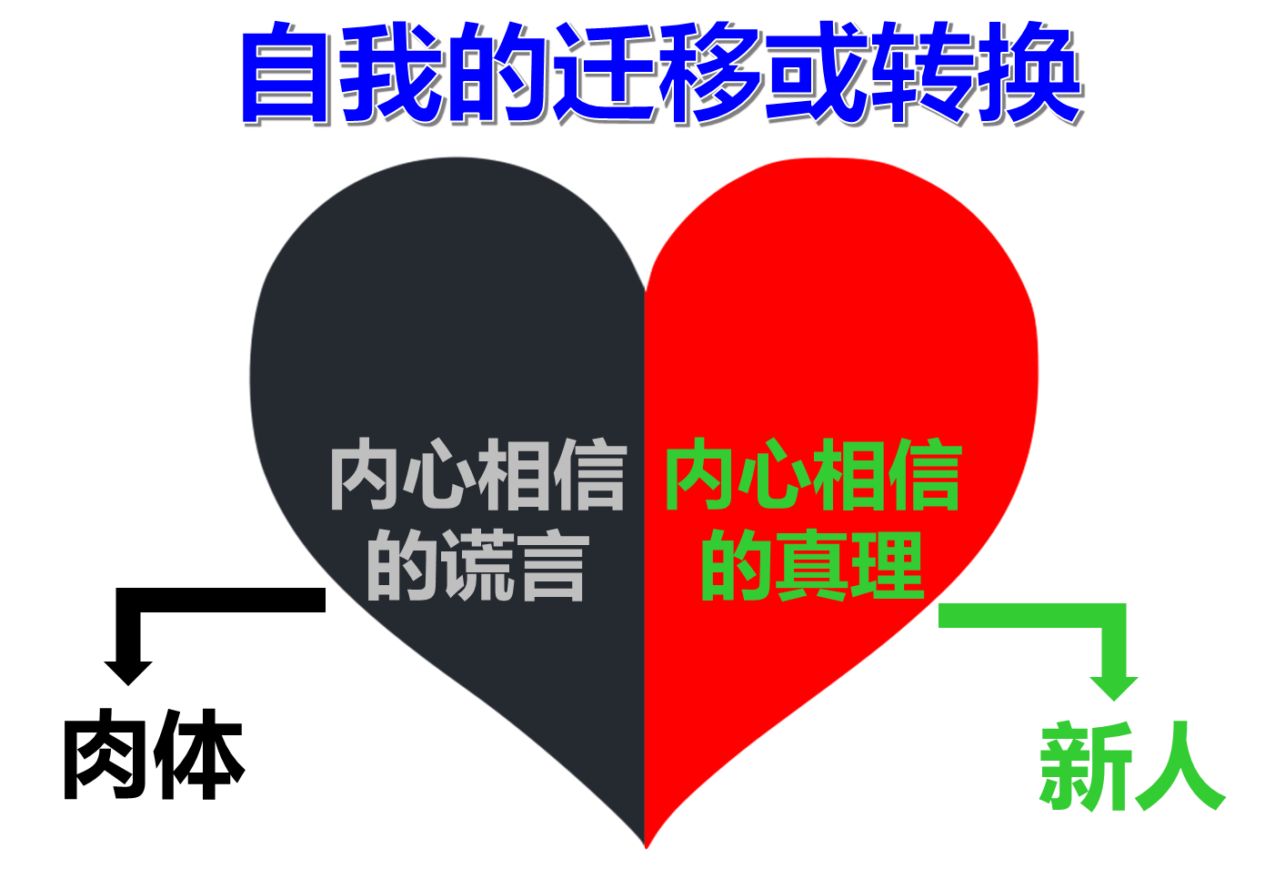
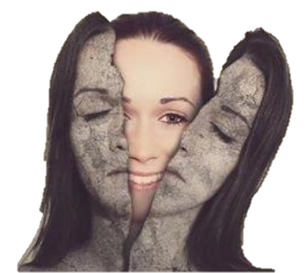
凭信进入人心的基督
弗3:13 所以，我求你们不要因我为你们所受的患难丧胆，这原是你们的荣耀。3:14 因此，我在父面前屈膝，3:15 （天上地上的各家，都是从他得名。）3:16 求他按着他丰盛的荣耀，藉着他的灵，叫你们心里的力量刚强起来，3:17 使基督因你们的信，住在你们心里 (to be strengthened with might through His Spirit in the inner man, that Christ may dwell in your hearts through faith)
里面的人的强弱
罗7:21 我觉得有个律，就是我愿意为善的时候，便有恶与我同在。7:22 因为按着我里面的意思（原文是人），我是喜欢神的律；7:23 但我觉得肢体中另有个律和我心中的律交战，把我掳去，叫我附从那肢体中犯罪的律。7:24 我真是苦阿！谁能救我脱离这取死的身体呢？
我
我
外面的人
里面的人

Slide 6
凭信进入人心的基督
弗3:13 所以，我求你们不要因我为你们所受的患难丧胆，这原是你们的荣耀。3:14 因此，我在父面前屈膝，3:15 （天上地上的各家，都是从他得名。）3:16 求他按着他丰盛的荣耀，藉着他的灵，叫你们心里的力量刚强起来，3:17 使基督因你们的信，住在你们心里 (to be strengthened with might through His Spirit in the inner man, that Christ may dwell in your hearts through faith)
里面的人的强弱
林后4:16 所以，我们不丧胆。外体虽然毁坏，内心却一天新似一天。 Therefore we do not lose heart. Even though our outward man is perishing, yet the inward man is being renewed day by day.
我
我
外面的人
里面的人

Slide 7

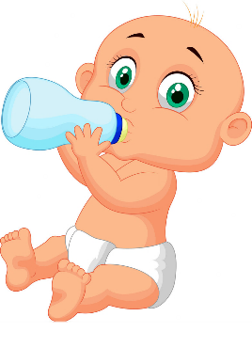


凭信进入人心的基督
弗3:13 所以，我求你们不要因我为你们所受的患难丧胆，这原是你们的荣耀。3:14 因此，我在父面前屈膝，3:15 （天上地上的各家，都是从他得名。）3:16 求他按着他丰盛的荣耀，藉着他的灵，叫你们心里的力量刚强起来，3:17 使基督因你们的信，住在你们心里 (to be strengthened with might through His Spirit in the inner man, that Christ may dwell in your hearts through faith)
里面的人如何增强？
外面的人如何软弱？
林前1:26 弟兄们哪，可见你们蒙召的，按着肉体有智慧的不多，有能力的不多，有尊贵的也不多。1:27 神却拣选了世上愚拙的，叫有智慧的羞愧；又拣选了世上软弱的，叫那强壮的羞愧。1:28 神也拣选了世上卑贱的，被人厌恶的，以及那无有的，为要废掉那有的。1:29 使一切有血气的，在神面前一个也不能自夸。1:30 但你们得在基督耶稣里，是本乎神，神又使他成为我们的智慧、公义、圣洁、救赎。1:31 如经上所记：夸口的，当指着主夸口。
我
我
外面的人
里面的人

Slide 8
凭信进入人心的基督
弗3:13 所以，我求你们不要因我为你们所受的患难丧胆，这原是你们的荣耀。3:14 因此，我在父面前屈膝，3:15 （天上地上的各家，都是从他得名。）3:16 求他按着他丰盛的荣耀，藉着他的灵，叫你们心里的力量刚强起来，3:17 使基督因你们的信，住在你们心里 (to be strengthened with might through His Spirit in the inner man, that Christ may dwell in your hearts through faith)
外面的人如何软弱？
雅2:1 我的弟兄们，你们信奉我们荣耀的主耶稣基督，便不可按着外貌待人。2:2 若有一个人带着金戒指，穿着华美衣服，进你们的会堂去；又有一个穷人穿着肮髒衣服也进去；2:3 你们就看重那穿华美衣服的人，说「请坐在这好位上」；又对那穷人说：「你站在那里」，或「坐在我脚凳下边。」2:4 这岂不是你们偏心待人，用恶意断定人么？2:5 我亲爱的弟兄们，请听，神岂不是拣选了世上的贫穷人，叫他们在信上富足，并承受他所应许给那些爱他之人的国么？
我
我
外面的人
里面的人

Slide 9
凭信进入人心的基督
弗3:13 所以，我求你们不要因我为你们所受的患难丧胆，这原是你们的荣耀。3:14 因此，我在父面前屈膝，3:15 （天上地上的各家，都是从他得名。）3:16 求他按着他丰盛的荣耀，藉着他的灵，叫你们心里的力量刚强起来，3:17 使基督因你们的信，住在你们心里 (to be strengthened with might through His Spirit in the inner man, that Christ may dwell in your hearts through faith)
外面的人如何软弱？
路6:20 耶稣举目看着门徒，说：你们贫穷的人有福了！因为神的国是你们的。6:21 你们饥饿的人有福了！因为你们将要饱足。你们哀哭的人有福了！因为你们将要喜笑。6:22 人为人子恨恶你们，拒绝你们，辱骂你们，弃掉你们的名，以为是恶，你们就有福了！6:23 当那日，你们要欢喜跳跃，因为你们在天上的赏赐是大的。他们的祖宗待先知也是这样。
我
我
外面的人
里面的人

Slide 10




凭信进入人心的基督
弗3:13 所以，我求你们不要因我为你们所受的患难丧胆，这原是你们的荣耀。3:14 因此，我在父面前屈膝，3:15 （天上地上的各家，都是从他得名。）3:16 求他按着他丰盛的荣耀，藉着他的灵，叫你们心里的力量刚强起来，3:17 使基督因你们的信，住在你们心里 (to be strengthened with might through His Spirit in the inner man, that Christ may dwell in your hearts through faith)
路6:24 但你们富足的人有祸了！因为你们受过你们的安慰。6:25 你们饱足的人有祸了！因为你们将要饥饿。你们喜笑的人有祸了！因为你们将要哀恸哭泣。
肉体
解决方法1
（学业、成就）
自我
依靠
解决方法2
（钱财）
解决方法3
（男女关系）
希望别人也不好
我
我
缺乏2
缺乏1
缺乏3
撒但的谎言：
你没有，你不行
外面的人
里面的人

Slide 11
凭信进入人心的基督
弗3:13 所以，我求你们不要因我为你们所受的患难丧胆，这原是你们的荣耀。3:14 因此，我在父面前屈膝，3:15 （天上地上的各家，都是从他得名。）3:16 求他按着他丰盛的荣耀，藉着他的灵，叫你们心里的力量刚强起来，3:17 使基督因你们的信，住在你们心里 (to be strengthened with might through His Spirit in the inner man, that Christ may dwell in your hearts through faith)
外面的人如何软弱？
路4:14 耶稣满有圣灵的能力，回到加利利；他的名声就传遍了四方。4:15 他在各会堂里教训人，众人都称赞他。4:16 耶稣来到拿撒勒，就是他长大的地方。在安息日，照他平常的规矩进了会堂，站起来要念圣经。4:17 有人把先知以赛亚的书交给他，他就打开，找到一处写着说：4:18 主的灵在我身上，因为他用膏膏我，叫我传福音给贫穷的人；差遣我报告：被掳的得释放，瞎眼的得看见，叫那受压制的得自由，
我
我
外面的人
里面的人

Slide 12
凭信进入人心的基督
弗3:13 所以，我求你们不要因我为你们所受的患难丧胆，这原是你们的荣耀。3:14 因此，我在父面前屈膝，3:15 （天上地上的各家，都是从他得名。）3:16 求他按着他丰盛的荣耀，藉着他的灵，叫你们心里的力量刚强起来，3:17 使基督因你们的信，住在你们心里 (to be strengthened with might through His Spirit in the inner man, that Christ may dwell in your hearts through faith)
外面的人如何软弱？
路4:20 于是把书卷起来，交还执事，就坐下。会堂里的人都定睛看他。4:21 耶稣对他们说：今天这经应验在你们耳中了。4:22 众人都称赞他，并希奇他口中所出的恩言；又说：这不是约瑟的儿子么？4:23 耶稣对他们说：你们必引这俗语向我说：医生，你医治自己罢！我们听见你在迦百农所行的事，也当行在你自己家乡里；4:24 又说：我实在告诉你们，没有先知在自己家乡被人悦纳的。
我
我
外面的人
里面的人

Slide 13

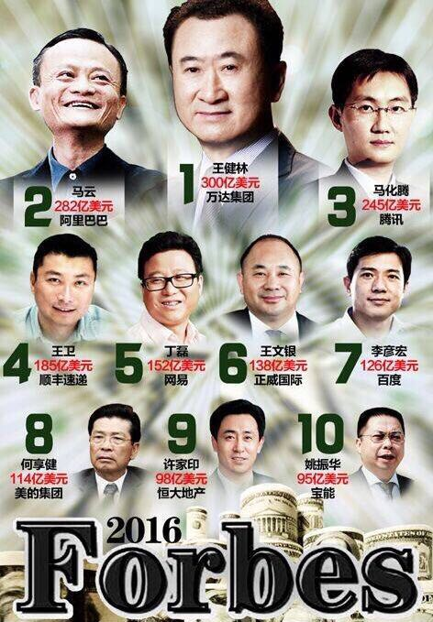


Slide 14
凭信进入人心的基督
弗3:13 所以，我求你们不要因我为你们所受的患难丧胆，这原是你们的荣耀。3:14 因此，我在父面前屈膝，3:15 （天上地上的各家，都是从他得名。）3:16 求他按着他丰盛的荣耀，藉着他的灵，叫你们心里的力量刚强起来，3:17 使基督因你们的信，住在你们心里 (to be strengthened with might through His Spirit in the inner man, that Christ may dwell in your hearts through faith)
外面的人如何软弱？
林前3:18 人不可自欺。你们中间若有人在这世界自以为有智慧，倒不如变作愚拙，好成为有智慧的。3:19 因这世界的智慧，在神看是愚拙。如经上记着说：主叫有智慧的，中了自己的诡计；3:20 又说：主知道智慧人的意念是虚妄的。
我
我
外面的人
里面的人

Slide 15
凭信进入人心的基督
弗3:13 所以，我求你们不要因我为你们所受的患难丧胆，这原是你们的荣耀。3:14 因此，我在父面前屈膝，3:15 （天上地上的各家，都是从他得名。）3:16 求他按着他丰盛的荣耀，藉着他的灵，叫你们心里的力量刚强起来，3:17 使基督因你们的信，住在你们心里 (to be strengthened with might through His Spirit in the inner man, that Christ may dwell in your hearts through faith)
外面的人如何软弱？
林后12:7 又恐怕我因所得的启示甚大，就过于自高，所以有一根刺加在我肉体上，就是撒但的差役要攻击我，免得我过于自高。12:8 为这事，我叁次求过主，叫这刺离开我。12:9 他对我说：我的恩典够你用的，因为我的能力是在人的软弱上显得完全。所以，我更喜欢夸自己的软弱，好叫基督的能力覆庇我。12:10 我为基督的缘故，就以软弱、凌辱、急难、逼迫、困苦为可喜乐的；因我甚么时候软弱，甚么时候就刚强了。
我
我
外面的人
里面的人

Slide 16
凭信进入人心的基督
弗3:13 所以，我求你们不要因我为你们所受的患难丧胆，这原是你们的荣耀。3:14 因此，我在父面前屈膝，3:15 （天上地上的各家，都是从他得名。）3:16 求他按着他丰盛的荣耀，藉着他的灵，叫你们心里的力量刚强起来，3:17 使基督因你们的信，住在你们心里 (to be strengthened with might through His Spirit in the inner man, that Christ may dwell in your hearts through faith)
肉体
解决方法1
（学业、成就）
自我
依靠
解决方法2
（钱财）
解决方法3
（男女关系）
希望别人也不好
我
我
缺乏2
缺乏1
缺乏3
撒但的谎言：
你没有，你不行
外面的人
里面的人

Slide 17
凭信进入人心的基督
弗3:13 所以，我求你们不要因我为你们所受的患难丧胆，这原是你们的荣耀。3:14 因此，我在父面前屈膝，3:15 （天上地上的各家，都是从他得名。）3:16 求他按着他丰盛的荣耀，藉着他的灵，叫你们心里的力量刚强起来，3:17 使基督因你们的信，住在你们心里 (to be strengthened with might through His Spirit in the inner man, that Christ may dwell in your hearts through faith)
林前1:30 但你们得在基督耶稣里，是本乎神，神又使他成为我们的智慧、公义、圣洁、救赎。1:31 如经上所记：夸口的，当指着主夸口。
肉体
解决方法1
（学业、成就）
自我
依靠
解决方法2
（钱财）
解决方法3
（男女关系）
希望别人也不好
我
我
缺乏2
缺乏1
缺乏3
撒但的谎言：
你没有，你不行
外面的人
里面的人

